Slide 1

SCO-T2-S03 e SCO-T2-S04 Plataforma e ferramentas de desenvolvimento (exemplos práticos)
Sistemas Computacionais
Integração com o Sistema Operacional
Francisco Pereira/DE-ECT-UTAD
Conhecimentos necessários: Informática e Arquitetura de computadores
Notes:
Apresentação Interactiva

Slide 2
ALINHAMENTO
SCO-T2-S03:
Acesso ao sistema;
Invocação de funções do System handler/dispatcher;
Criar um programa;
SCO-T2-S04:
Explicação de exemplos na plataforma;

Slide 3
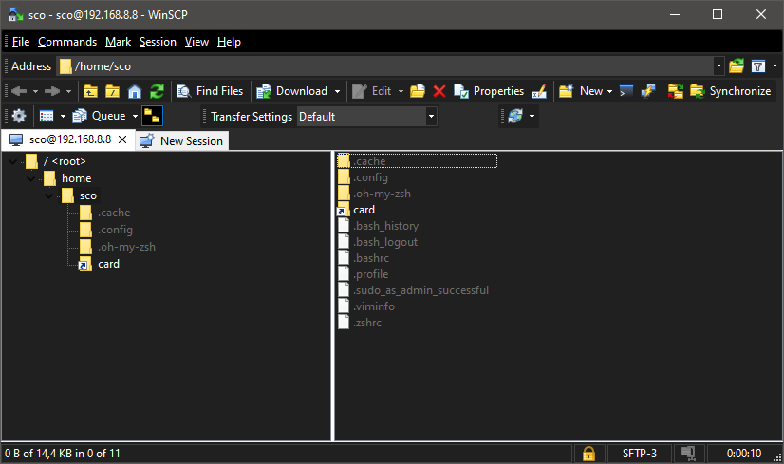
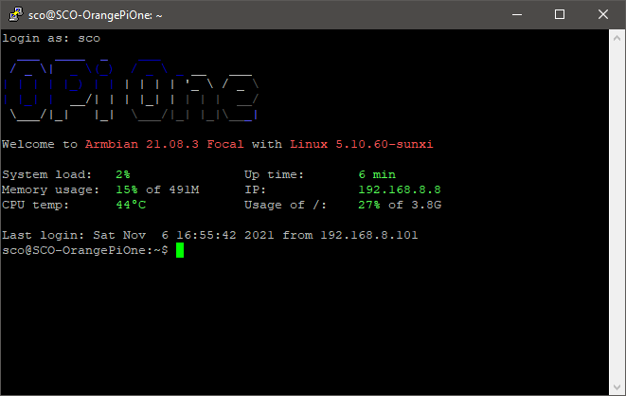
SCO-T2-S03 Acesso aos Sistemas
Acesso à plataforma:
Software a utilizar: WinSCP e PuTTY:
Mais detalhes em https://moodle.utad.pt/mod/lesson/view.php?id=26450

Slide 4
SCO-T2-S03 Acesso aos Sistemas
Acesso à plataforma (continuação):
Para o sistema na rede da UTAD (OrangePi Plus) utilizar o endereço sco.utad.priv, requer VPN da UTAD quer na rede wireless quer fora da UTAD.
Para o sistema do kit providenciado (OrangePi One) utilizar o endereço 192.168.8.8;
Para fazer login no PuTTY utilizar um dos endereços anterior com as credenciais sco / sco (login / password). Não é possível mudar a password;
Para ver conteúdo da pasta digitar comando “ls” (“dir” também funciona).
Criar uma pasta com o nome alXXXXX (XXXXX é o número de matrícula daqui para a frente) com o comando “mkdir alXXXXX” e mudar para a pasta com o comando “cd alXXXXX”. Para confirmar se mudou para a pasta requerida, efetuar o comando “pwd” sendo que o resultado deve ser “/home/sco/alXXXXX”;
No WinSCP os endereços e credências são iguais. Também é possível criar a pasta no WinSCP.

Slide 5
SCO-T2-S03 Programa Exemplo
Criar um programa:
Pode editar um ficheiro via PuTTY, com o editor nano, comando “nano ficheiro.S”, no entanto é aconselhável utilizar o WinSCP. Para isso basta clicar na pasta de trabalho com o botão do lado direito do rato e escolher a opção New/File… e depois abrir o ficheiro (clicar 2 vezes no ficheiro ou escolher opção Open com a tecla do lado direito do rato com o ficheiro selecionado);
Por omissão é utlizado o editor interno do WinSCP. Para utilizar outro editor (e.g. Notepad++) escolher menu View / Opção Preferences e na área de Editors adicionar ou escolher qual o editor que quer utilizar. Sempre que gravar o ficheiro, o conteúdo é transferido para o equipamento;
Depois de guardar o programa em assembly é necessário converter para um módulo objeto (código máquina, símbolos e outras informações relevantes para o sistema). Para isso deve ser utilizado o comando “as programa.S –o programa.o”;
Para finalmente criar um programa executável no sistema é necessário “linkar”. Para isso utilizamos o comando “gcc ficheiro.o –o programa -nostdlib”.

Slide 6
SCO-T2-S03 Programa Exemplo
Código assembly de um programa exemplo:
@this is a comment
@dot means it is a directive for the assembler
.global _start @export the label for the programa entry
.section .text @section .text for the code
_start: mov r7, #4 @system call "write" R7=4
mov r0, #1 @R0 with file descriptor, 1 for standard output
ldr r1, =msg @R1 with message address
mov r2, #11 @R2 with message lenght
swi 0 @call system handler to write msg via software interrupt 0
exit: mov r7, #1 @system call "exit" R7=1
mov r0, #0 @R0 exit value, 0 is for NORMAL
swi 0 @call system handler to exit program software interrupt 0
.section .data @section .data for the data/variables
msg: .ascii "Hello ARM!\n“
.end @end not mandatory, can be omitted

Slide 7
SCO-T2-S03 Outros Tópicos
System Handler/Dispatch:
Consultar as funções “exit” e o “write” (ver código anterior). Mais informação em https://chromium.googlesource.com/chromiumos/docs/+/HEAD/constants/syscalls.md#arm-32_bit_EABI;
Passagem de parâmetros por registos. Utilizar R7 para escolher função e R0 a R5 os argumentos (considerar que estes podem ser alterados, por isso guardar caso seja necessário antes de invocar o disoacher). Invocação com “swi 0”.
Testar código:
O VisUAL ARM Emulator é uma boa opção para testar pequenos trechos de código. É necessário adaptar o código entre os dois sistemas (VisUAL ARM Emulator e plataforma).
Testar o comando nm:
Ver tabela de símbolos de um ficheiro executável ou módulo objeto. Exemplos “nm file.o”, “nm -C file”.

Slide 8
Questionário Teórico Online
http://moodle.utad.pt/
UC: Sistemas Computacionais
Password Geral: sc2021
Password do questionário T-QXX: naosei
2 conjuntos (base e standard) de 2000 questões (em 1000000) + 100 questão (em 1000 do conjunto Hard);
Das 1h de domingo 32 de novembro até às 2h de domingo 39 de novembro;
Duração: 0 minutos.
Notes:
Ready for the demo

